Slide 1

Celková přestavba a rozšíření ÚČOV Praha na Císařském ostrově
Navržená technologie čištění

Slide 2
Požadavky na volbu technologie:
Naprosto ověřená technologie pro obdobné velikosti ČOV
Zahrnují nejmodernější prvky dílčích provozních celků
Kompatibilní se stávajícím aktivačním systémem
Kompaktní s ohledem na prostorové požadavky území
Řešená s ohledem na dezodorizaci prostor celé ČOV
S přímou provozní zkušeností v ČR
Vlastní proces ověřen přímým provozem na velké ČOV
Vysoce účinná na odstraňování N
Provedení s minimálními nároky na provoz (míchání nádrží nádrže, cirkulace)
Velmi vysoký stupeň flexibility provozu (start-stop aerace)

Slide 3
Zdůvodnění volby technologie:
Při návrhu technologie čištění použité pro NVL se vycházelo z požadavků legislativy na dosažení koncentrace 10 mg/l celkového N na odtoku.
Byla posouzena max. kapacita stávající ÚČOV, prověřeny podmínky a možnost rekonstrukce, pak rozhodnuto o NVL.
Filosofie návrhu čištění odpadních vod pro Prahu vychází z předpokladu minimalizace výše investičních nákladů. Proto bylo rozhodnuto postavit NVL na cca 1/2 produkce odpadních vod a následně rekonstruovat stávající ÚČOV tak, aby odtoky z obou částí vyhověly požadavkům legislativy ČR a EU.
Vzhledem ke koncentraci surové splaškové vody přitékající na stávající ÚČOV a požadované koncentraci celkového N na odtoku je potřeba dosáhnout efekt čištění nad 80 %.
Požadovaný vysoký efekt na odstranění N vyžaduje použití vysokého stupně interní recirkulace, což zvyšuje požadovaný objem aktivačních nádrží a tím i zvýšené investiční náklady a větší plochu potřebnou pro realizaci NVL. Z tohoto důvodu jsou systémy založené na interní recirkulaci nevhodné (D – N, R-D-N, An-D-N apod.)
Byla proto zvolena 3 stupňová kaskádová aktivace se střídanými denitrifikačními a nitrifikačními zónami, přičemž mechanicky předčištěná odpadní voda je zavedena vždy do denitrifikační zóny.

Slide 4
Zdůvodnění volby technologie (pokrač.):
Tento typ technologie čištění je provozně ověřen na větších čistírnách především v Německu (ČOV Bottrop), kde běžně dosahuje odtokové koncentrace pod 10 mg/l celkového N.
Vzhledem k možnosti budoucích oprav a rovněž i z dalších důvodů je biologický stupeň navržen v min. 4linkovém uspořádání.
Za dosazovacími nádržemi je zařazen třetí stupeň čištění pomocí chemického srážení fosforu s cílem minimalizovat ovlivnění Vltavy fosforem vypouštěným ve vyčištěných odpadních vodách. Z hlediska nedostatku místa jsou k separaci chemického kalu použity lamelové usazovací nádrže.
Rovněž z nedostatku místa jsou použity lamelové usazovací nádrže jako primární sedimentace. Kapacita primární sedimentace v cílovém stavu (po rekonstrukci stávající ÚČOV) bude dostatečná pro mechanicko-chemické vyčištění až 3,0 m³/s srážkových vod.
Po dobu rekonstrukce stávající ÚČOV zvládne navrhovaná NVL průtok splaškových vod až do výše 6,0 m³/s, tj. budou biologicky čištěny veškeré splaškové vody bez naředění srážkovými vodami. V tomto období však samozřejmě nebude dosaženo cílových parametrů odtoku.

Slide 5
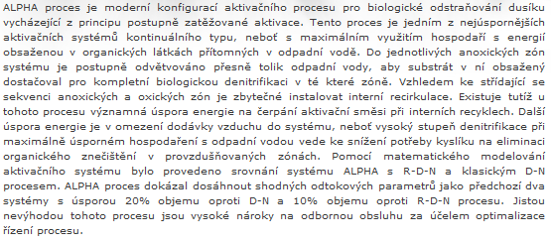
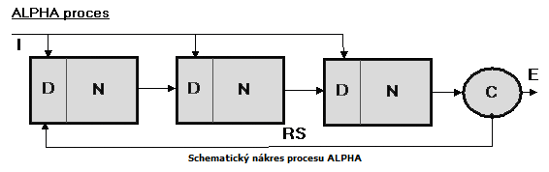
Kaskádová aktivace v sestavě ALPHA
Základ technologie čištění pro NVL Praha

Slide 6
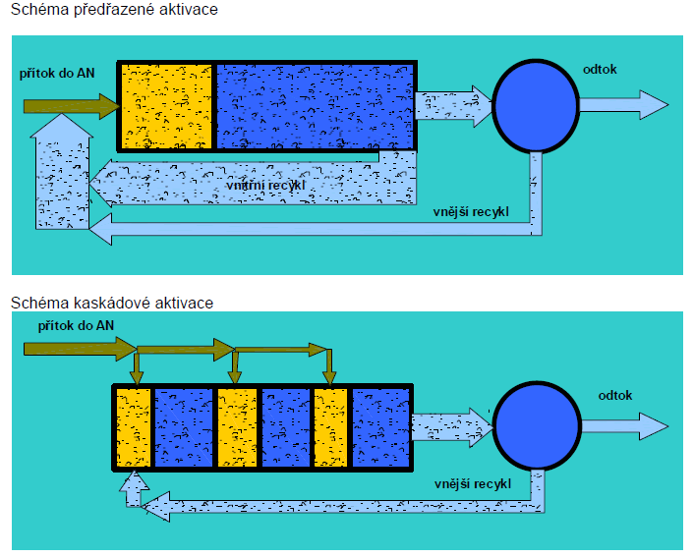
Kaskádová aktivace v sestavě ALPHA
Srovnání se systémem předřazené denitrifikace

Slide 7
Kaskádová aktivace v sestavě ALPHA
Výhody
Kaskádová aktivace má výrazně vyšší účinnost na odstranění dusíku než systém předřazené denitrifikace.
Vyšší účinnost
předřazená denitrifikace je dána vztahem ED = Rc/(Rc+1), u 4stupňové kaskády je N v prvních třech proudech odpadní vody nitrifikován i denitrifikován téměř úplně a teprve pro poslední kaskádu platí stejný vztah jako pro předřazenou denitrifikaci. Tzn., že při Rc = 100% Q bude u předřazené denitrifikace účinnost denitrifikace 50%, zatímco u 4° kaskády 87,5%. Aby předřazená denitrifikace dosáhla stejnou účinnost, musela by být celková recirkulace 700%.
Vyšší zásoba kalu v systému
vracený kal se ředí postupně. Z tohoto důvodu je v prvních sekcích kaskády vyšší koncentrace kalu. Vysoká zásoba kalu je nutná pro dodržení potřebného stáří kalu v aktivaci, a celkově je tak systém vysoce stabilní z hlediska nitrifikace.
Vyšší odolnost proti riziku inhibice aciditou vznikající v nitrifikaci
protože dusičnany jsou odstraňovány postupně ve čtyřech dílčích krocích

Slide 8
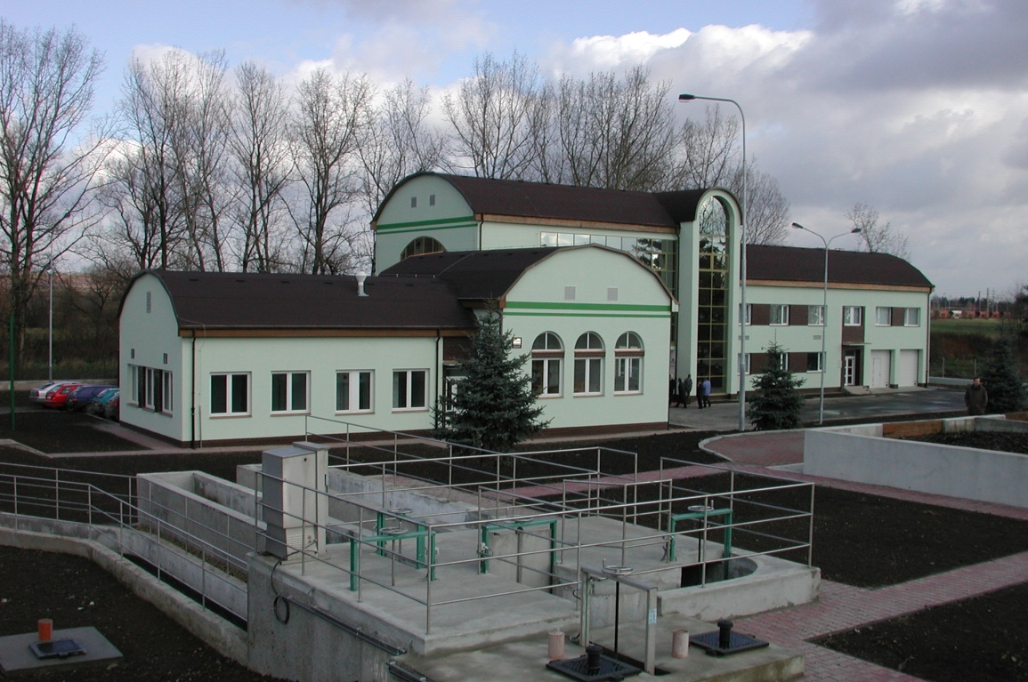
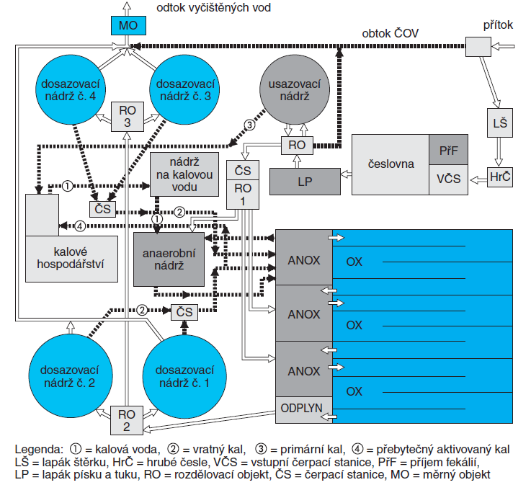
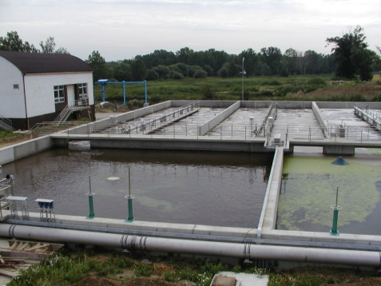
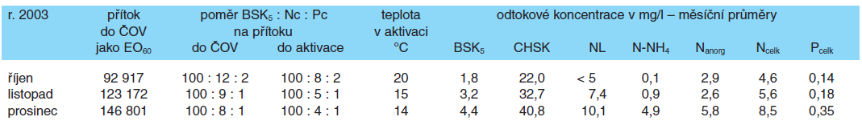
ČOV Přerov – provozní ověření technologie ALPHA (r. 2001) pro ÚČOV

Slide 9
Charakteristika technologie nové vodní linky pro rozšíření ÚČOV Praha
NVL je řešena jako mechanicko biologická ČOV s chemickým srážením fosforu ve vyčištěné odpadní vodě
Odpadní voda po hrubém předčištění na česlích a provzdušňovaných lapačích písku se mechanicko chemicky předčišťuje v lamelových usazovacích nádržích.
Předčištěné odpadní vody se biologicky čistí v kaskádové aktivaci – systém ALPHA s regenerací kalu a s podélnými dosazovacími nádržemi. Do poslední denitrifikační sekce je možnost dávkovat externí substrát.
Za podélnými dosazovacími nádržemi je zařazeno chemické srážení fosforu. Vzniklý kal se separuje v lamelových usazovacích nádržích.
Veškeré produkované kaly se čerpají na kalové hospodářství ÚČOV, které je společné pro obě vodní linky.

Slide 10
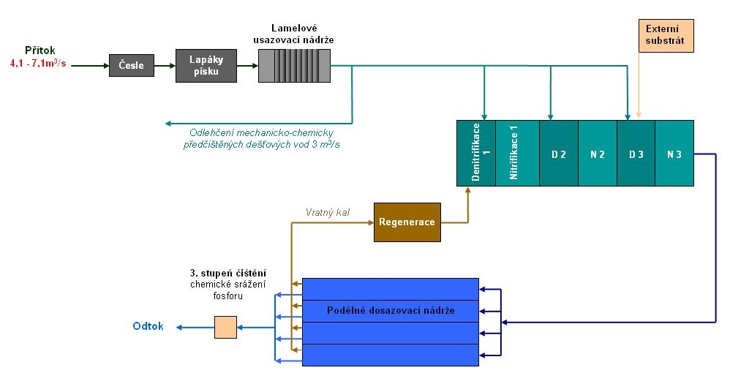
Technologické schéma nové vodní linky pro rozšíření ÚČOV Praha

Slide 11




Jemné česle
Lapáky písku a tuku
Lamelové usazovací nádrže
Regenerační nádrže
3stupňové oběhové aktivační nádrže
Dmychárny a trafostanice
Dosazovací nádrže podélné
3.st.čištění - lamelové usazovací nádrže
Hygienické zabezpečení UV záření

Slide 12
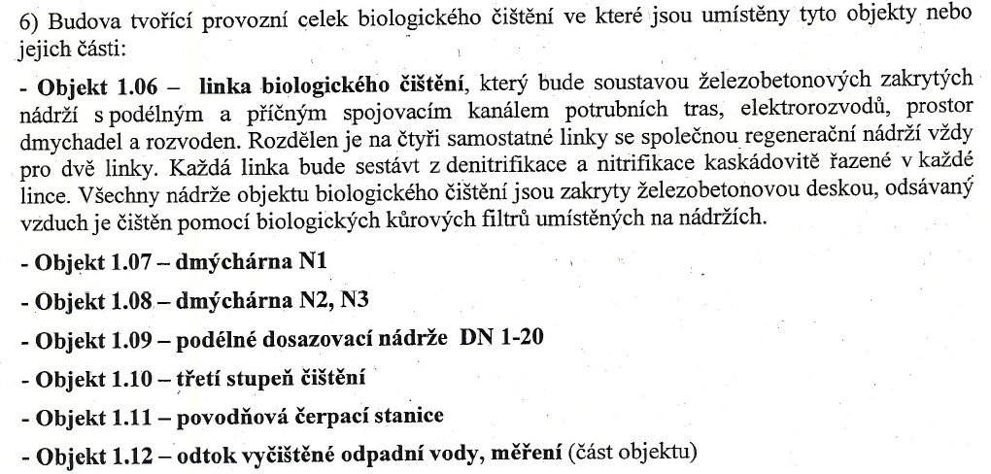
Specifikace podle ÚR

Slide 13
Co lze při návrhu technologie řešit variantně
Počet jednotek – v ZD řešeno jako minimální požadavek “Zadavatel požaduje navržení minimálně X paralelních linek„
Typ kontrétní technologie – ZD nestanovuje konstrukční parametry
ZD nestanovuje dispozici technologických objektů
ZD v některých případech nestanovuje druh technologie v detailu, např. dosazovací nádrže “K separaci biologického kalu musí být použity podélné dosazovací nádrže„
ZD nestanovuje provozní paramety technologií, pouze požaduje dodržení požadavků norem a kvality odtoku
ZD nepožaduje typ technologie a zařízení, např. „Zadavatel požaduje z důvodu flexibility provozu minimálně 3 paralelní linky zahuštění kalu včetně kompletního vybavení kalovými čerpadly“

Slide 14
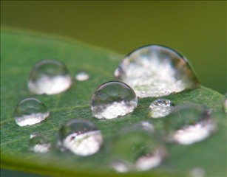
Děkuji za pozornost!

